Slide 1









TRƯỜNG TIỂU HỌC GIANG BIÊN
CHÀO MỪNG CÁC EM ĐẾN VỚI
TIẾT TIẾNG VIỆT

Slide 2


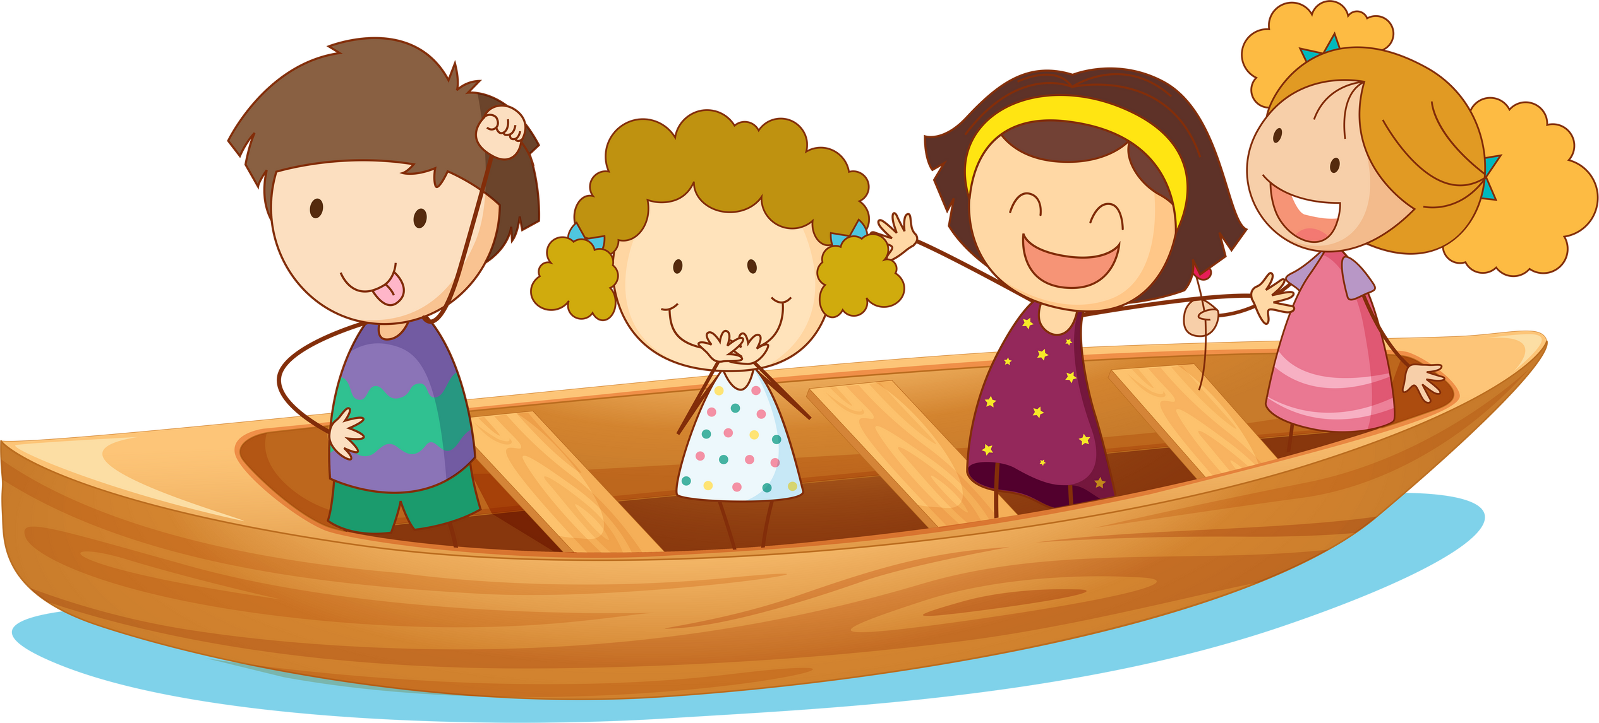

Tiết 6

Slide 3


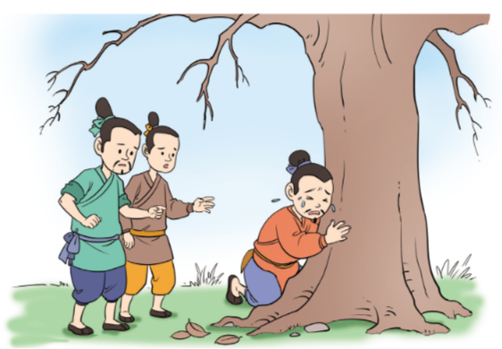




HĐ 1: ĐỌC VÀ TRẢ LỜI CÂU HỎI
Đọc bài “Ba anh em”.
Trả lời những câu hỏi cuối bài đọc.

Slide 4

Giải thích một số từ khó
Cổ thụ
Cây to, cây lâu năm
Xẻ
Cưa ra nhiều tấm mỏng theo chiều dọc
ván
Gỗ phẳng và mỏng
Hạ cây
Chặt cây, đốn cây

Slide 5







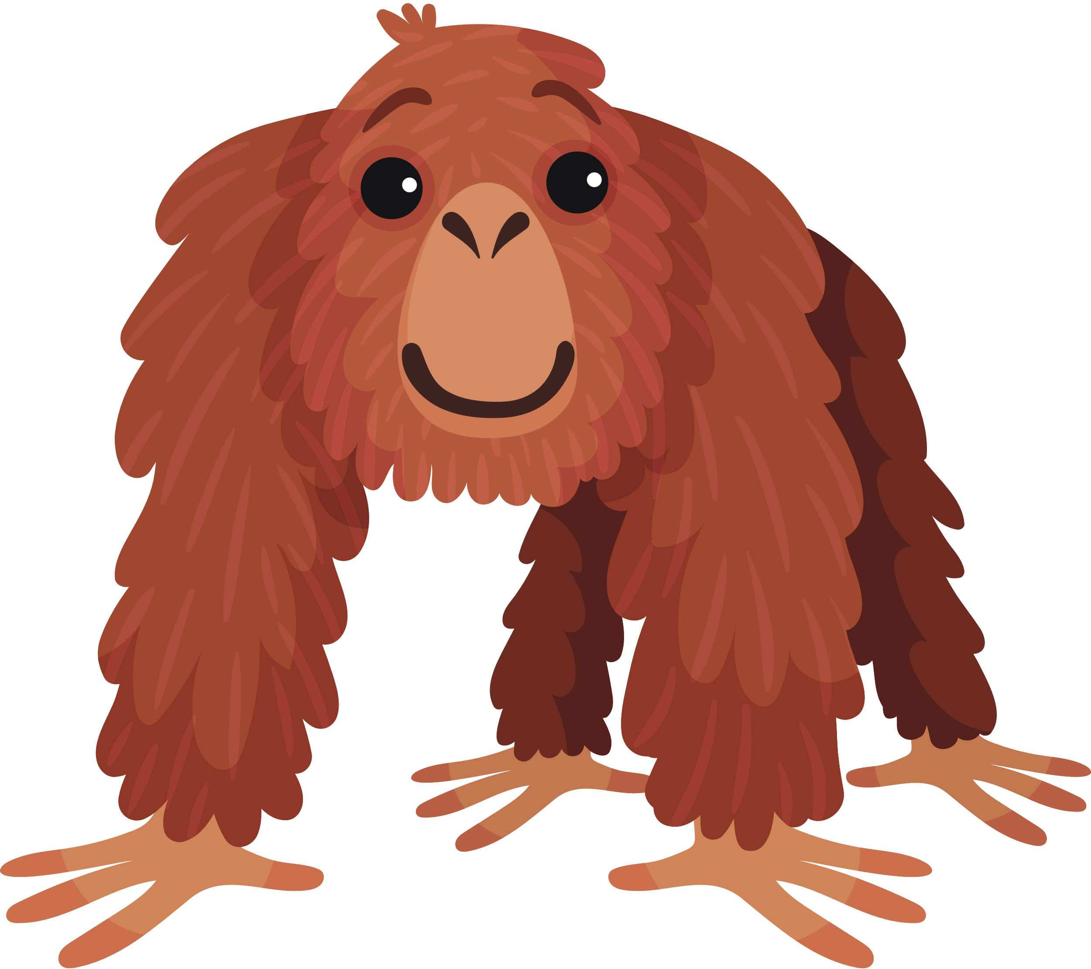





CUỘC ĐUA RỪNG XANH
BẮT ĐẦU
Notes:
- NHẤN BẮT ĐẦU ĐỂ CHUYỂN SLIDE

Slide 6
Hôm nay, các muông thú trong rừng xanh tham gia tranh tài để chọn ra người giỏi nhất đứng đầu khu rừng. Em hãy chọn những con vật xuất sắc nhất để vào chung kết cuộc thi bằng cách trả lời các câu hỏi mà mỗi con vật đang cất giữ.

Slide 7



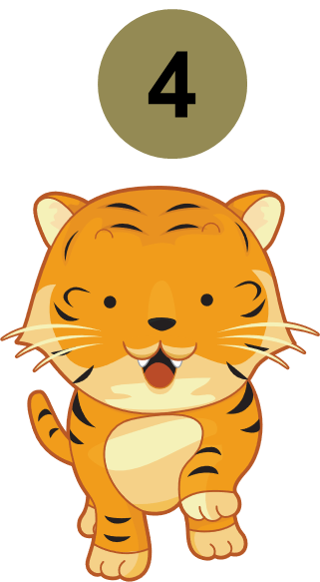
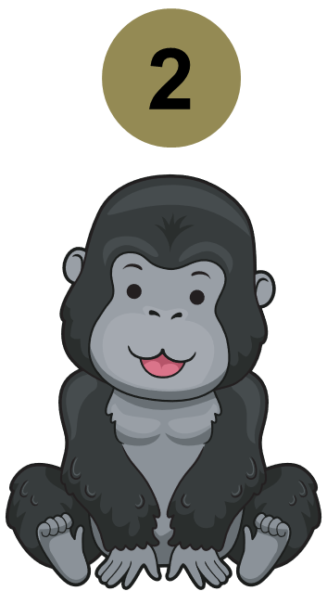
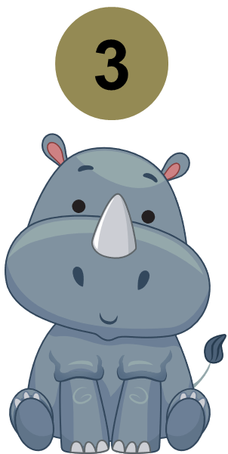

Slide 8


Câu hỏi a. Đoạn 1 câu chuyện cho biết ba anh em sống với nhau thế nào?
Trước kia hòa thuận, về sau không được như trước nữa.

Slide 9

Câu hỏi b: Vì sao ba anh em định chặt cây cổ thụ để chia nhau?
Vì một người em nhất quyết đòi chia.

Slide 10

Câu hỏi c: Chuyện gì xảy ra khi mấy anh em chuẩn bị hạ cây cổ thụ?
Cây cổ thụ bỗng nhiên khô héo.

Slide 11

Câu hỏi d: Vì sao người anh cả ôm cây mà khóc?
Vì ông nhìn cây mà buồn về chuyện anh em không hoà thuận.

Slide 12

Câu hỏi e: Chi tiết cây cổ thụ xanh tươi trở lợi thể hiện điều gì?
Cây cổ thụ vui vì ba anh em lại hòa thuận như xưa.

Slide 13
Bài 2: Tìm trong bài đọc:
Tìm từ có nghĩa giống từ hòa thuận.
Tìm từ có nghĩa trái nghĩa với từ khô héo.
Bài 3: Đặt câu với từ vừa tìm được.

